Slide 1
app市场生存模式挖掘

Slide 2
大纲
动机
背景
创新点
模型建立
实验
总结

Slide 3
动机
截止到2017年3月，Google Play 上有app 将近2800,000 个。^{1.}
智能手机普及，需求大
app数量多，竞争激烈
app开发简单化
问题
【需求】利用app商店信息，如何帮助开发者找准市场定位？
【开发者决策】开发一款app, 预期app市场效果如何？
1.数据来源：https://www.statista.com/statistics/266210/number-of-available-applications-in-the-google-play-store/

Slide 4
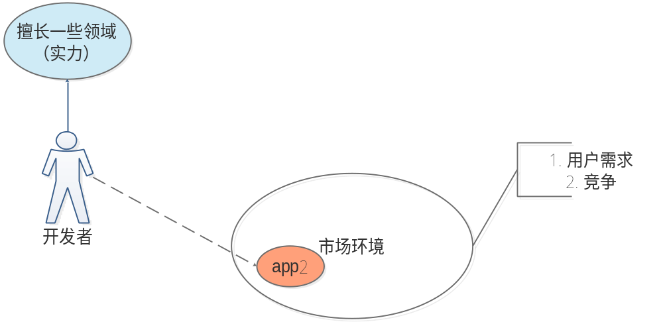
动机
开发者决策
开发者自身实力
app市场环境
    用户需求
    app市场竞争
（决定了其开发的app 市场效果）
图：如何选择合适的市场？

Slide 5
动机
意义
识别app商店规律，需求发现
指导app开发决策

Slide 6
大纲
动机
背景
创新点
模型建立
实验
总结

Slide 7
背景
相关工作
主要内容：
app市场分析
指导开发者
app描述信息
对于app竞争关系的研究
注（介绍这几方面原因）：
我们的研究属于app市场分析；
目的在于指导开发者；
主要数据为app描述信息；
模型的创新点在于考虑到了app竞争。

Slide 8
背景
相关工作
1.app 市场分析
Holzer et al. (2011)[9] 认为Google等公司对市场的结构产生着影响。为使开发者能够评估他们的选择，同时利用当前的趋势，作者从开发 者角度对移动应用进行了探索，探索了影响移动开发市场的趋势。
Zhong et al.（2013） [6] 调查google play上的长尾，结果表明Google Play更像是被流行产品所主导的市场，而不是长尾市场（非流行的app对于流行度贡献总和 很大）。
该研究是在app粒度，而非功能粒度。
Finkelstein et al.(2014) [5]认为app商店表现着，app用户和开发者之间的互动。以黑莓应用商店app信息为数据，发现开发者提供的信息（比如，价格）与用户之间的信息（比如，评分）的关联关系。文章指出开发者 重视 app描述中声明的特点。
Viennot et al. (2014)[7] 提出项目PlayDrone 来研究Google Play上大规模app。他们下载1.1百万app,以此来探索app演化，库的使用，重复的app内容等。
Wang et al.(2017)[8]从开发者角度来看待app生态系统。他们通过Google Play上一百万个app以及320，000个开发者进行研究，分析结果显示，尽管将近一半开发者只开发了1个app，他们中许多发布了数百个app。作者根据开发者拥有产品的数量，将开发者进行分类，并且进一步探索其行为的原因。该研究不仅有助于开发者，也有助于app市场以及用户。

Slide 9
背景
相关工作
2.指导开发人员
Pagano et al.(2013)[2]从苹果应用商店中获取了110万条用户评论，为了总结出用户的评论行为，发现大部分反馈是在发布之后，正反馈与高下载量相关，负反馈与低下载量相关。
Khalid et al.(2014)[1]研究用来提交app评论的设备，以此来确定用来测试的最优的设备。
Wang et al.(2017)[8]从开发者角度来看待app生态系统。（前面提到）

Slide 10
背景
相关工作
3.app描述信息
Jiang et al. (2014)[3] 为确定google play上哪些信息的用户关注度高，研究数据主要通过问卷调查方式。结果说明了app描述信息最受用户关注，最能表达app的特点。
Yin et al.(2013)[4]利用app描述，度量相似性，进而认为相似即可能存在竞争,作者利用这种竞争关系做了推荐系统。
4.竞争
一些文章考虑到了竞争[4][8]。
Yin et al.(2013)[4] 目的是 为用户推荐新的app替代旧的app。将app描述当作功能，认为用户装在手机上的app有一定的实际价值（actual satisfactory value）,以及而未安装相似app具有诱惑价值（tempting value）。作者认为这两种价值是存在竞争的。所以作者建立模型，并应用于推荐系统。（比协同过滤，以及基于内容的推荐要好）

Slide 11
背景
引用
[1]Khalid, H., Nagappan, M., Shihab, E., & Hassan, A. E. (2014, November). Prioritizing the devices to test your app on: A case study of android game apps. In Proceedings of the 22nd ACM SIGSOFT International Symposium on Foundations of Software Engineering (pp. 610-620). ACM.
[2]Pagano, D., & Maalej, W. (2013, July). User feedback in the appstore: An empirical study. In Requirements Engineering Conference (RE), 2013 21st IEEE International (pp. 125-134). IEEE.
[3]Jiang, H., et al. (2014). What makes a good app description? Proceedings of the 6th Asia-Pacific Symposium on Internetware on Internetware. Hong Kong, China, ACM: 45-53.
[4]Yin, P., Luo, P., Lee, W. C., & Wang, M. (2013, February). App recommendation: a contest between satisfaction and temptation. In Proceedings of the sixth ACM international conference on Web search and data mining (pp. 395-404). ACM.
[5]Finkelstein, A., Harman, M., Jia, Y., Martin, W., Sarro, F., & Zhang, Y. (2014). App store analysis: Mining app stores for relationships between customer, business and technical characteristics. RN, 14, 10.
[6]Zhong, N., & Michahelles, F. (2013, March). Google Play is not a long tail market: An empirical analysis of app adoption on the Google Play app market. In Proceedings of the 28th Annual ACM Symposium on Applied Computing (pp. 499-504). ACM.
[7]Viennot, N., Garcia, E., & Nieh, J. (2014, June). A measurement study of google play. In ACM SIGMETRICS Performance Evaluation Review (Vol. 42, No. 1, pp. 221-233). ACM.
[8]Wang, H., Liu, Z., Guo, Y., Chen, X., Zhang, M., Xu, G., & Hong, J. (2017, April). An Explorative Study of the Mobile App Ecosystem from App Developers' Perspective. In Proceedings of the 26th International Conference on World Wide Web (pp. 163-172). International World Wide Web Conferences Steering Committee.
[9]Holzer, A., & Ondrus, J. (2011). Mobile application market: A developer’s perspective. Telematics and informatics, 28(1), 22-31.

Slide 12
创新点
1.建立模型，该模型中考虑了开发者，app ，市场环境（包括：用户需求，竞争情况）3方面的信息。
2.通过实证研究的方式验证该模型的有效性，并揭示一些规律。

Slide 13
大纲
动机
背景
创新点
模型建立
实验
总结

Slide 14
模型建立
1.依据（前提 及 假设）：
app描述信息 特点
反映高层次功能
相对稳定性
反映开发者强调的产品特色
2.模型
app
开发者
市场环境
    用户需求
    竞争

Slide 15
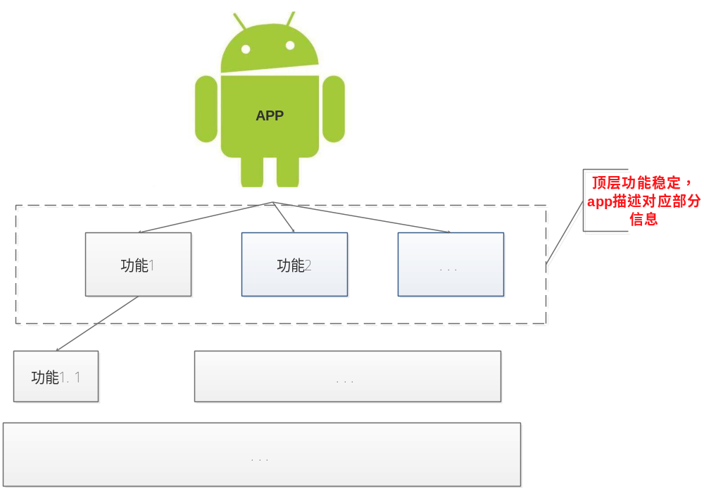
模型建立 - 依据
app描述的特性：
反映高层次功能（更能反映企业整体市场定位）
相对稳定性（一段时间内变动少）
理由1：
（功能角度）
理由2：（市场定位角度）
描述信息面向用户。
其市场定位稳定，则描述部分稳定。

Slide 16
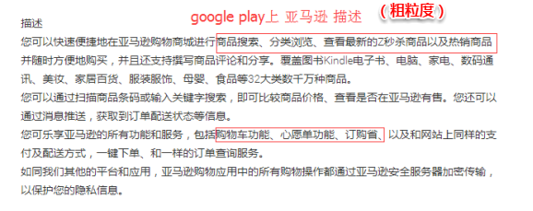
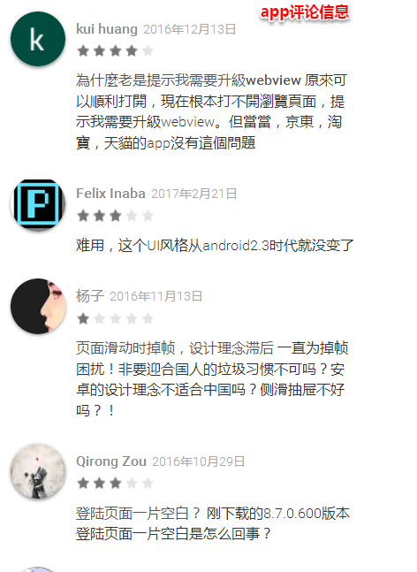
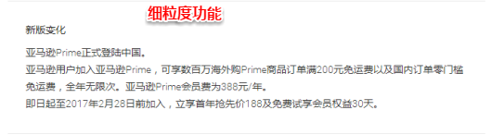
模型建立 - 依据
app描述特性：
反映高层次功能（举例）
参考网页：https://play.google.com/store/apps/details?id=cn.amazon.mShop.android

Slide 17
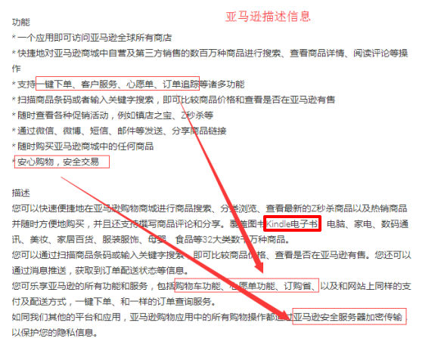
模型建立 - 依据
app描述特性：
反映开发者强调的产品特色

Slide 18
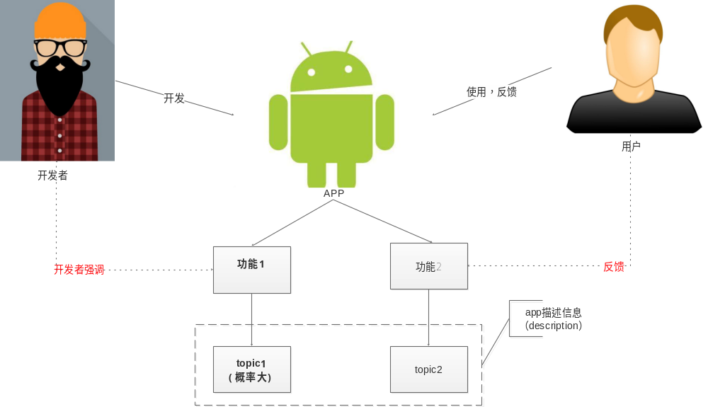
模型建立 - 依据

Slide 19
模型建立 - app
P(topic | app) : 开发者重视（强调）程度。
popularity(app) : 表示app整体得到的用户反馈。
假设：
开发者强调的产品特色，往往是吸引用户的主要原因。
假设理由：
开发者若不强调产品功能，目标用户不能轻易找到该应用。（造成effect低）
开发者若强调不存在产品功能，吸引用户后，用户发现受欺骗，进行负面反馈，进而造成效果低。
所以，认为开发者会强调产品特色。

Slide 20
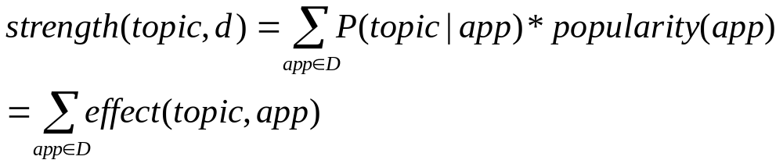
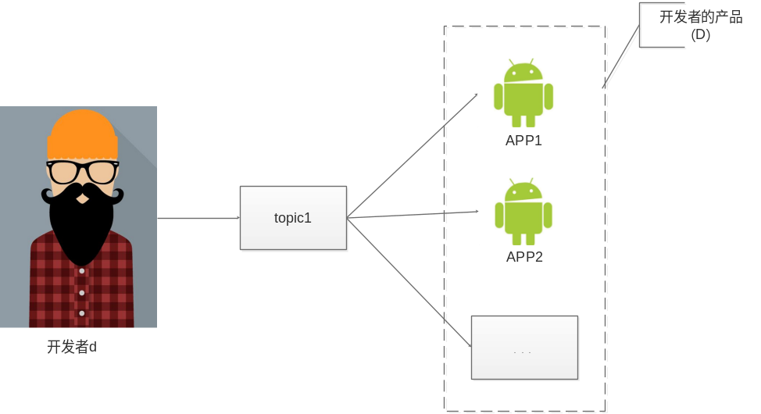
模型建立 - developer
developer 实力(strength)：
如果developer开发的app用户量大，用户对app的功能满意，我们认为developer在这些功能方面做的好 。
开发者d 在某个 topic 下的实力量化为:
符号说明：
P (topic|app) 表示 app 下topic 的概率。
d 表示开发者d。
D 表示开发者d 开发的产品app集合。

Slide 21
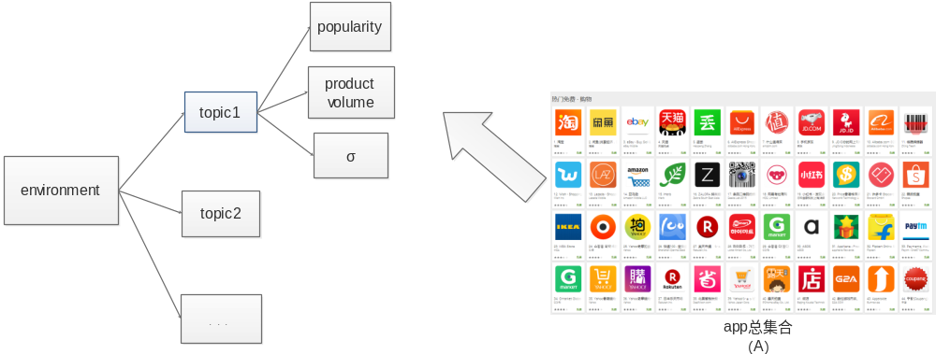
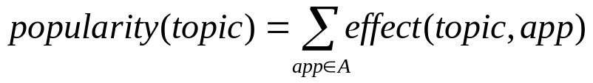
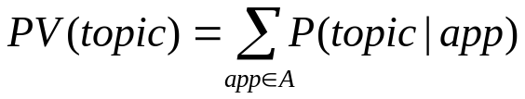
模型建立 - app market environment
这里简称 environment ，三元组形式刻画。
环境部分考虑 2部分 内容： 用户需求反映， 竞争情况
符号说明：
A 表示我们研究App的总集合（比如说，shopping类 app）。
popularity(topic) 表示在整个A市场环境中，topic的流行度。
PV(product volume)表示在整个A市场环境中，topic下的加权产品量。

Slide 22
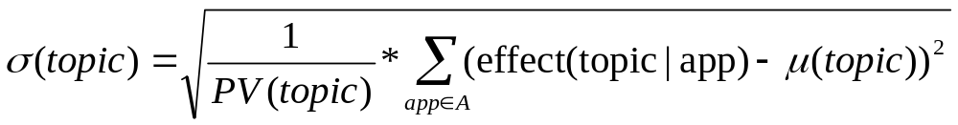
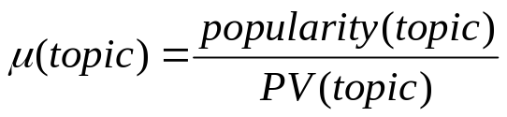
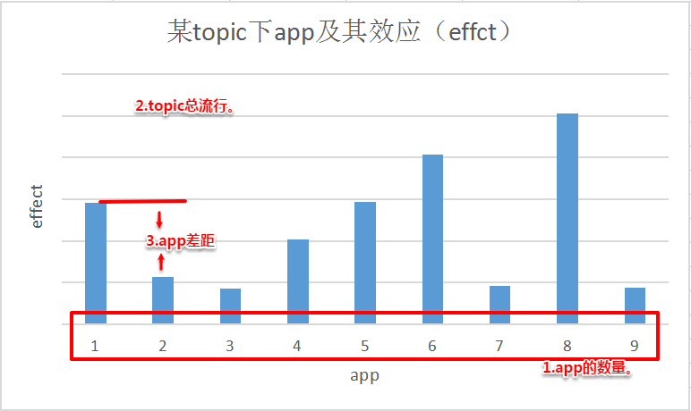
模型建立 - app市场环境
说明：
σ (topic) 表示在topic下，app流行度离散程度，反映app受欢迎分布的结构。
μ(topic) 表示在此topic下app的平均水平。
避免了一一比较,确定app竞争的复杂度。
图：通过3个指标反映topic下的用户需求，竞争。

Slide 23
简单模型建立 -- 总结
矩阵（灰色部分）刻画了app的开发者，app ，环境。
含义：拥有一定实力的开发者 ，在 一定环境下 ，开发的app 取得了一定效果。
开发者实力 -- app -- 环境 -- 效果 矩阵
 |  | topic_1 | topic_2 | topic_3 | ... | topic_n
开发者实力 | d (表示developer) | strength(topic_1,d) | strength_d(topic_2,d) | strength_d(topic_3,d) | ... | strength_d(topic_n,d)
app功能分布 | app | P(topic_1) | P(topic_2) | P(topic_3) | ... | P(topic_n)
反映topic市场环境 | popularity | 流行度（topic_1） | 流行度（topic_2） | 流行度（topic_3） | ... | 流行度（topic_n）
 | PV | PV（topic_1） | PV（topic_2） | PV（topic_3） | ... | PV（topic_n）
 | σ | σ(topic_1) | σ(topic_2) | σ(topic_3) | ... | σ(topic_n)
产品效果 | effect(app) | effect(topic_1) | effect(topic_2) | effect(topic_3) | ... | effect(topic_n)

Slide 24
大纲
动机
背景
创新点
模型建立
实验
总结

Slide 25
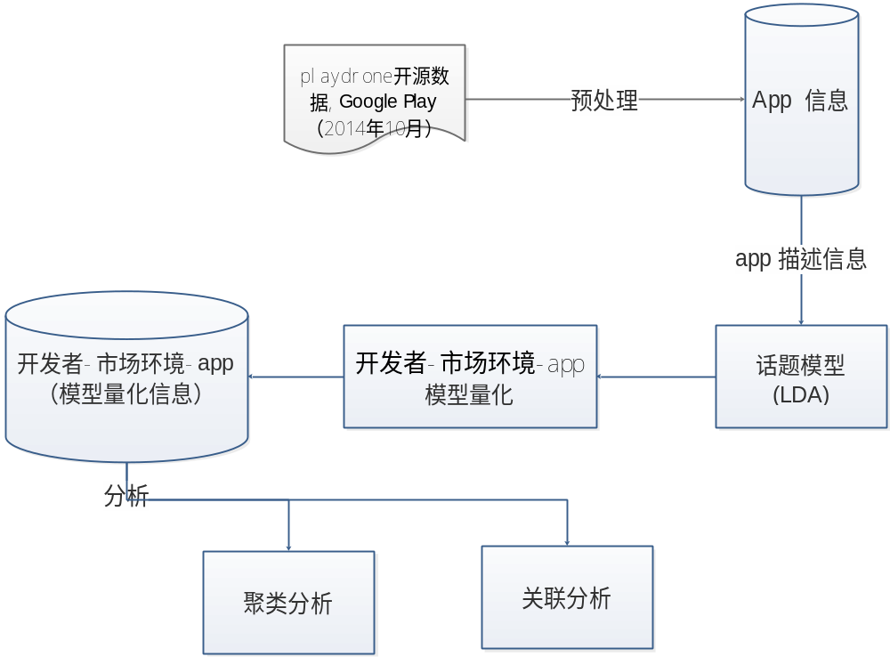
实验
图：整体实验流程

Slide 26
实验
数据:
2014年10月 google play 上的英文购物类（shopping）app 2717个。
app信息包括，app名称，app描述，下载量，评分数等等。
问题：
1.【开发者】实力（strength）有何特点？
2.【市场环境】topic流行度，产品量，流行度标准差各有何特点？有何关联关系？分布有何规律？
3.【综合】一个产品效果与其开发者，以及市场环境有何关联关系？

Slide 27
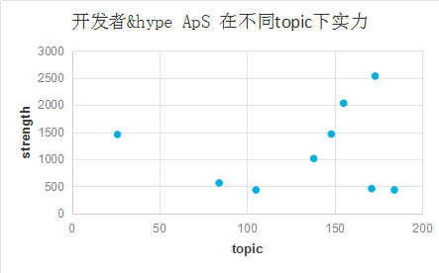
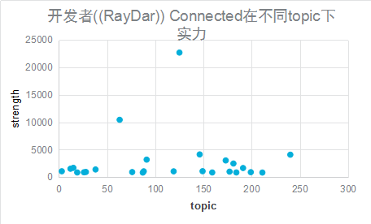
实验 - 开发者
问题1：【开发者】
topic 代表一定的功能。
同一开发者，对于不同的topic有不同的熟练程度。
不同开发者，涉足的功能、功能数量都有差别。
开发者&hype ApS：为客户提供服装零售实体店信息，积分。(最擅长topic中有：nearest)
开发者((RayDar)) Connected ：提供方便用户的购物清单。（最擅长topic中有 : list,item,grocer）

Slide 28
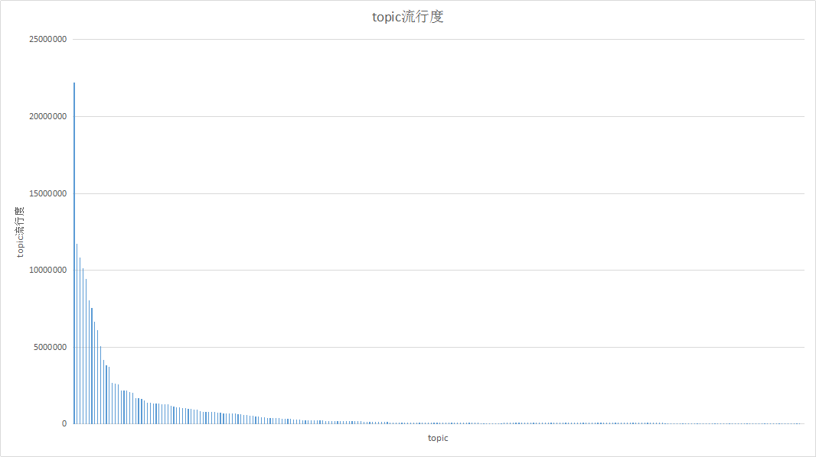
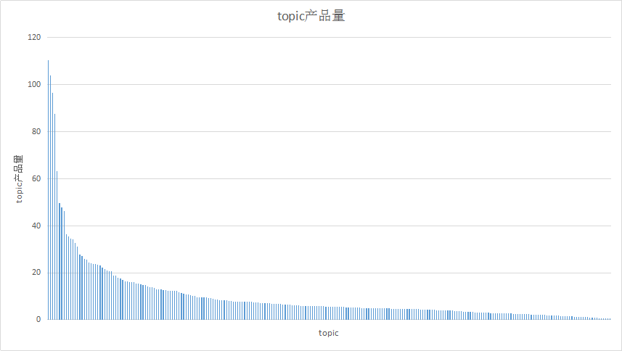
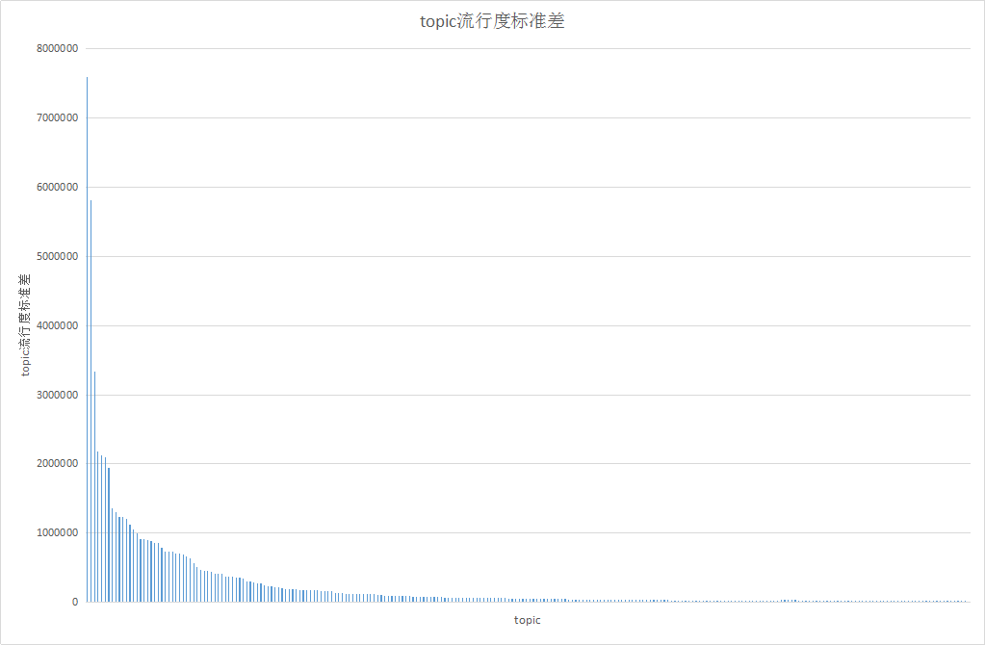
实验 - 市场环境
问题2：【市场环境】
从不同的维度进行排序。（长尾）
解释：
长尾意味着，差异化，多样性的小批量生产。

Slide 29
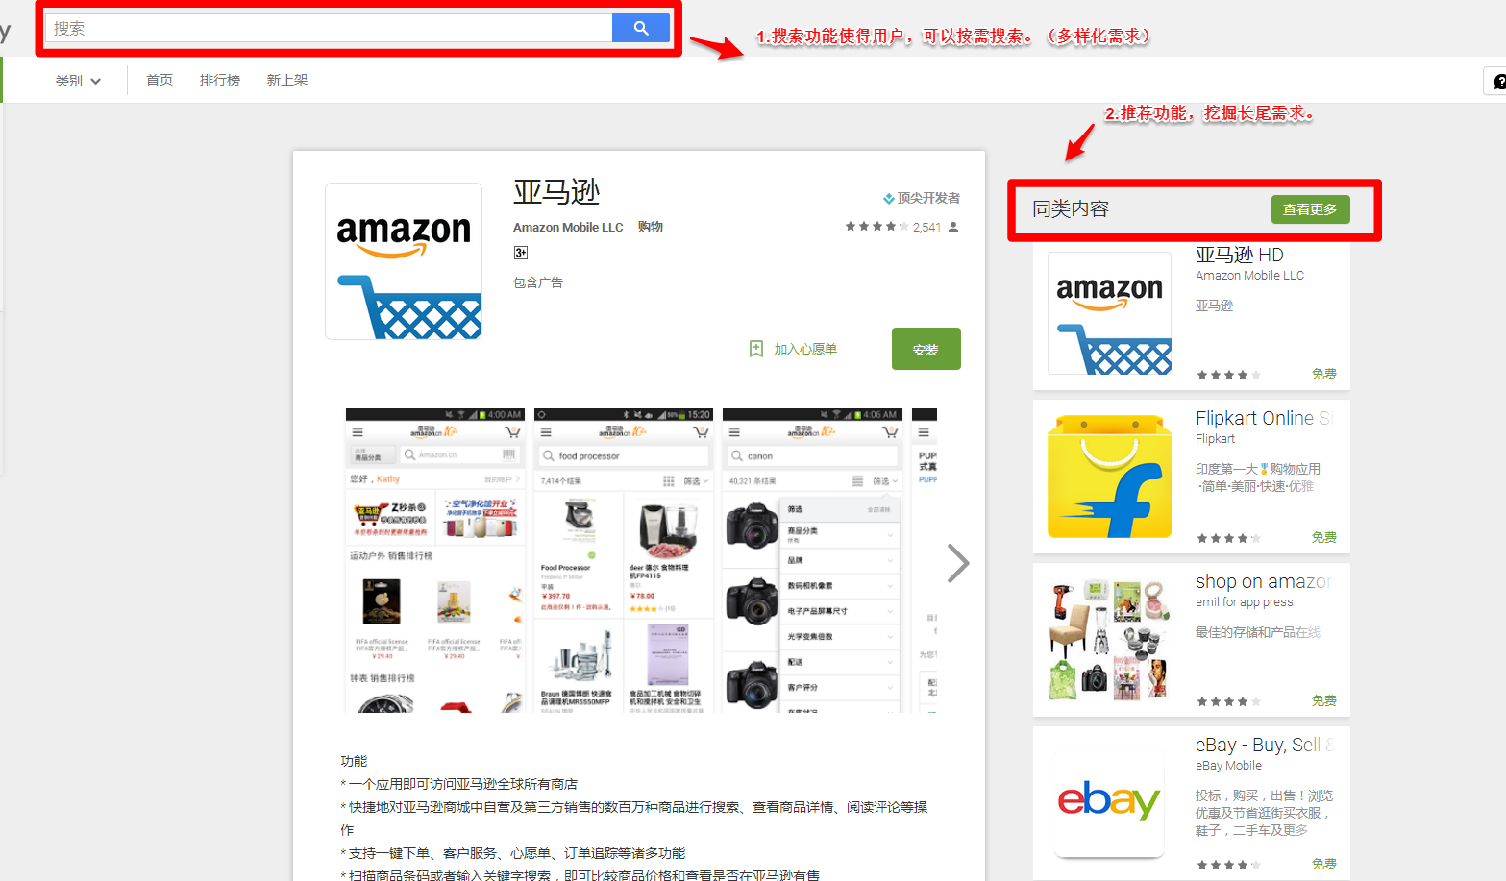
实验 - 市场环境
文化中供需瓶颈消失，所有产品都能被人们所获得的时候，长尾就自然发生了。 —— 《长尾理论》（克里斯.安德森）
图：google play商品页面

Slide 30
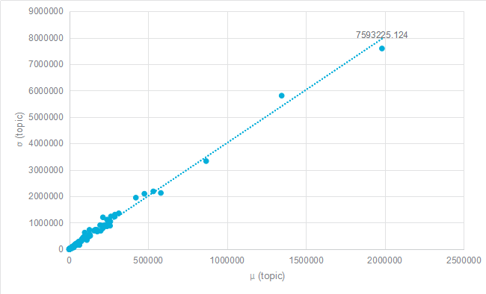
实验 - 市场环境
多维度 -- 平均流行度(μ(topic))，流行度标准差(σ(topic))
topic流行度均值与流行度标准差一种线性正相关。（相关系数为0.9964）
物理意义： 某个topic下，app平均流行度越高，app之间的差距越大。
图：市场环境中topic分布情况。每个点代表一个topic。μ(topic)表示topic下app平均流行度，σ(topic)表示topic下app流行度标准差。

Slide 31
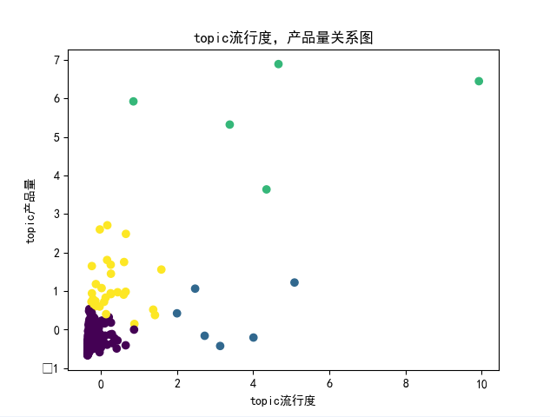
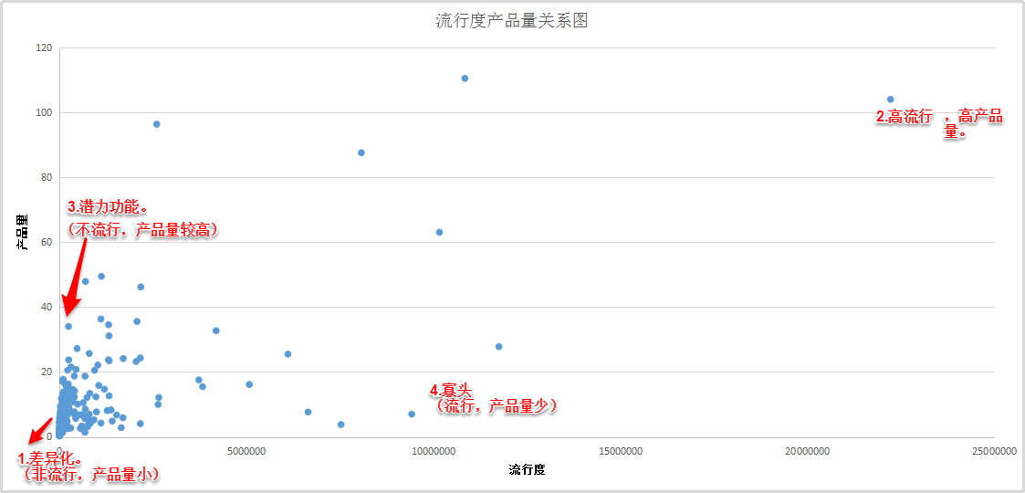
实验 - 市场环境
多维度 -- topic流行度（popularity(topic)），topic产品量(PV(topic))
σ(topic),popularity(topic)）,PV(topic) 问题 --->
μ(topic),popularity(topic)）,PV(topic) 问题-->
popularity(topic)PV(topic)问题
相关系数：0.6755 【轻微相关】
kmeans聚类：4类

Slide 32
实验 - 市场环境
多维度 -- topic流行度（popularity(topic)），topic产品量(PV(topic))
topic_id | 分类 | topic关键词 | app数量（非加权） | （下载量）千万级 | 百万级 | 十万级 | 万级 | 其他 | app产品特征描述 | 解释
76 | 高流行，低产品量 | ebook，amazon，onhand,play等 | 100 | 2 | 0 | 4 | 10 | 84 | 千万级别app有2个(amazon,flipkart)，和书相关 | 与图书相关度较高
148 | 高流行，高产品量 | easy,order,mobile,cart等 | 622 | 3 | 9 | 31 | 56 | 523 | 千万级别3个，排名前5名的都是大公司 | 体现了购物类应用的一些通用特点
248 | 低流行，低产品量 | pay,seek,fix,fail等 | 127 | 0 | 1 | 7 | 14 | 105 | 第1，2名分别是二手交易，以及比较产品价格，帮助用户选择购物 | 一些公司尝试去整合各大购物网站的信息，为用户购物提供指导。
117 | 低流行，高产品量 | bug,wait,offline（线下）,fundraising(筹款)等 | 386 | 0 | 4 | 12 | 26 | 344 | 百万级别app中有一个是黄页服务，便于查找当地信息。 | 本地化，众筹模式崭使商家看到了前景。（截至2014年7月，国内有分属于股权众筹、奖励型众筹、捐赠性众筹等不同形式的平台数十家不等。14年初，淘宝也推出了自己的众筹平台）

Slide 33
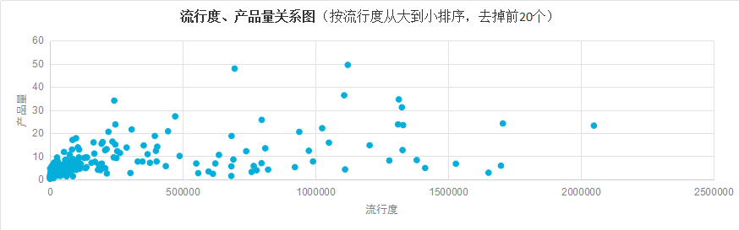
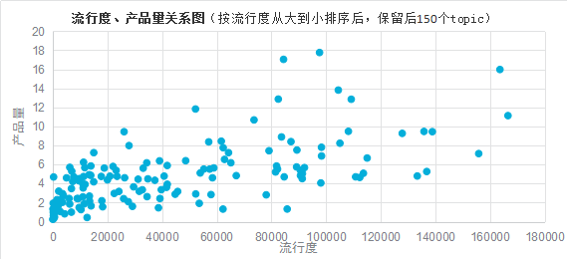
实验 - 市场环境
多维度 -- topic流行度（popularity(topic)），topic产品量(PV(topic))

Slide 34
实验 - 综合
developer实力 ， 开发的app , 市场环境 ， --> 效果
对数据标准化(针对下面每个变量)后，进行多元线性回归。
开发者实力 -- app -- 环境 -- 效果 矩阵
 |  | topic_1 | topic_2 | topic_3 | ... | topic_n
开发者实力 | d (表示developer) | strength(topic_1,d) | strength_d(topic_2,d) | strength_d(topic_3,d) | ... | strength_d(topic_n,d)
app功能分布 | app | P(topic_1) | P(topic_2) | P(topic_3) | ... | P(topic_n)
反映topic市场环境 | popularity | 流行度（topic_1） | 流行度（topic_2） | 流行度（topic_3） | ... | 流行度（topic_n）
 | PV | PV（topic_1） | PV（topic_2） | PV（topic_3） | ... | PV（topic_n）
 | σ | σ(topic_1) | σ(topic_2) | σ(topic_3) | ... | σ(topic_n)
产品效果 | effect(app) | effect(topic_1) | effect(topic_2) | effect(topic_3) | ... | effect(topic_n)
说明：将矩阵按列（topic）切分，进行线性回归。

Slide 35
实验 - 综合
多元线性回归结果（topic粒度）：
effect = -6.47419202545e-17+ (8.22602685e-01)*developer - (7.48259897e-03)*popularity - (1.04638887e-04 )*PV + (1.11685665e-02)*σ
残差： 9371.42449618
解释：
效果与开发者 实力成正比。
  含义：开发者在此功能上强，有助于app的效果的发挥。（符合常规认识）
  意义：开发者招聘 ，合适的人选有助于产品市场效果提升。
效果与 产品量 成反比， 标准差成正比。
  含义：在此功能上，竞争越激烈（app越多，标准差越小），越不易产生效果
  解释：当同业竞争者的数量较多，并且其规模与实力大致接近时，意味着市场竞争相当激烈^{[1]}。
效果与 流行度 成反比。
  含义：在此功能上，流行度越大，越不易产生效果。
  解释：QQ已经很流行了，这时如果再去开发一款聊天软件，不太容易火。
[1]陈幼其.现代企业战略管理.华东师范大学出版社,1996年07月第1版.

Slide 36
实验 - 综合
解释：
效果与 流行度 成反比。
  含义：在此功能上，流行度越大，越不易产生效果。
  解释：流行度不仅反映了需求，也反映了市场占有情况。举例，QQ已经很流行了，这时如果再去开发一款聊天软件，不太容易火。

Slide 37
实验 - 综合
限制：
将所有的topic等同处理，且未考虑topic相互组合之后的效果。

Slide 38
大纲
动机
背景
创新点
模型建立
实验
总结

Slide 39
总结
【动机】为开发者提供较高层次的市场指导。
【背景】为开发者指导的研究，app描述信息的研究，竞争的研究，用户与开发者交互的研究。说明我们的创新点。
【模型建立】通过模型刻画app,开发者，市场环境。
【实验】利用google play上信息，通过模型量化，在此基础上进行分析，包括开发者分析，市场环境的分析。

Slide 40
谢谢

